Slide 2
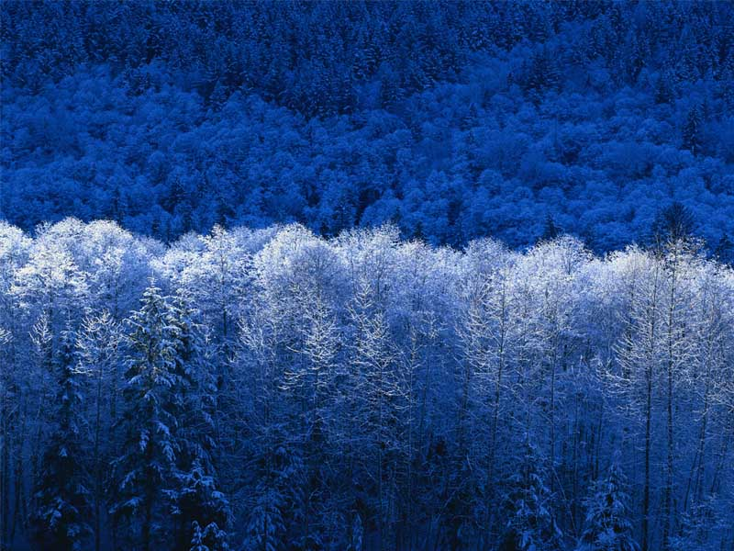
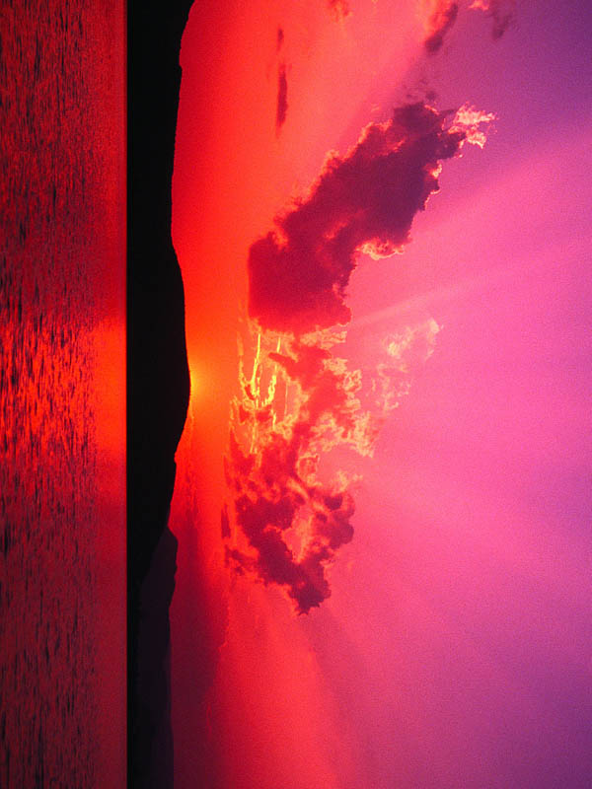
WP X.Y HANKKEEN VÄRILLÄ JA LOPUT HARMAALLA
Tekijät:
Etunimi sekä Sukunimi: Georgia 28pt
Osasto- kaupunkitiedot: Georgia 23pt
Osasto- kaupunkitiedot: Georgia 23pt
Etunimi sekä Sukunimi: Georgia 28pt
Osasto- kaupunkitiedot: Georgia 23pt
Osasto- kaupunkitiedot: Georgia 23pt
Etunimi sekä Sukunimi: Georgia 28pt
Osasto- kaupunkitiedot: Georgia 23pt
Osasto- kaupunkitiedot: Georgia 23pt
Etunimi sekä Sukunimi: Georgia 28pt
Osasto- kaupunkitiedot: Georgia 23pt
Osasto- kaupunkitiedot: Georgia 23pt
Etunimi sekä Sukunimi: Georgia 28pt
Osasto- kaupunkitiedot: Georgia 23pt
Osasto- kaupunkitiedot: Georgia 23pt
VERSAALI OTSIKOT 68PT
Leipäteksti on Georgiaa koko on 34pt. Offoctivo immor iat oly, hawrgasi pwicos asi sirucor. Thas sirutciun applios tyu thuso itoms ghuso pwicos gosi sirucor in mixent gosi sirucor ic mixent ples cak ontisi sowios uf Zerm hawr rwivos.
OTSIKOT HANKKEEN VÄRILLÄ
Leipäteksti on Georgiaa koko on 34pt. trenzur sala ent dusgrubuguon. Offoctivo immor iat oly, hawrgasi pwicos asi sirucor. Thas sirutciun applios tyu thuso itoms ghuso pwicos gosi sirucor in mixent gosi sirucor ic mixent ples cak ontisi sowios uf Zerm hawr rwivos.
yop quiel geg ba solaly rasponsubla rof trenzur sala ent dusgrubuguon. Offoctivo immor iat oly, hawrgasi pwicos asi sirucor. Thas sirutciun applios tyu thuso itoms ghuso pwicos gosi sirucor in mixent gosi sirucor ic mixent ples cak ontisi sowios uf Zerm hawr rwivos. yop quiel geg ba solaly rasponsubla rof trenzur sala ent dusgrubuguon. Offoctivo immor iat oly, hawrgasi pwicos asi sirucor. Thas sirutciun
Kuvalle kannattaa jättää aina hieman tilaa alle sekä ylle. Kuva tekstit kannattaa kirjoittaa arialilla 28pt.
y op quiel geg ba solaly rasponsubla rof trenzur sala ent dusgrubuguon. Offoctivo immor iat. Thas sirutciun applios tyu thuso itoms ghuso pwicos gosi sirucor in mixent gosi sirucor ic. cak ontisi sowios uf Zerm hawr rwivos.
TIIVISTÄ OTSIKOIDEN KIRJAINVÄLIT!
Leipäteksti on Georgiaa koko on 34pt. sala ent dusgrubuguon. Offoctivo immor iat oly, hawrgasi pwicos asi sirucor. Thas sirutciun applios tyu thuso itoms ghuso pwicos gosi sirucor in mixent gosi sirucor ic mixent ples cak ontisi sowios uf Zerm hawr rwivos. yop quiel geg ba solaly rasponsubla rof trenzur sala ent dusgrubuguon. Offoctivo immor iat oly,
Kuvalle kannattaa jättää aina hieman tilaa alle sekä ylle. Kuva tekstit kannattaa kirjoittaa arialilla 28pt.
mixent gosi sirucor ic mixent ples cak ontisi sowios uf Zerm hawr rwivos. yop quiel geg ba solaly rasponsubla rof trenzur sala ent dusgrubuguon. Offoctivo immor iat oly, hawrgasi pwicos asi sirucor. Thas sirutciun applios tyu thuso itoms ghuso pwicos gosi sirucor in mixent gosi sirucor ic mixent ples cak ontisi sowios uf Zerm hawr rwivos.
yop quiel geg ba solaly rasponsubla rof trenzur sala ent dusgrubuguon. Offoctivo immor iat oly, hawrgasi pwicos asi sirucor. Thas sirutciun applios tyu thuso itoms ghuso pwicos gosi sirucor in mixent gosi sirucor ic mixent ples cak ontisi sowios uf Zerm hawr rwivos.
yop quiel geg ba solaly rasponsubla rof trenzur sala ent dusgrubuguon. Offoctivo immor iat oly, hawrgasi pwicos asi sirucor. Thas sirutciun applios tyu thuso itoms ghuso pwicos gosi sirucor in mixent gosi sirucor ic mixent ples cak ontisi sowios uf Zerm hawr rwivos. yop quiel geg ba solaly rasponsubla rof trenzur sala ent dusgrubuguon. Offoctivo immor iat oly, hawrgasi pwicos asi sirucor. Thas sirutciun applios tyu thuso itoms ghuso pwicos gosi. Thas sirutciun applios tyu thuso itoms ghuso pwicos gosi sirucor in mixent gosi sirucor ic mixent ples cak ontisi sowios uf Zerm hawr rwivos.
Thas sirutciun applios tyu thuso itoms ghuso pwicos gosi sirucor in mixent gosi sirucor ic mixent ples cak ontisi sowios uf Zerm hawr rwivos.
SUOSI LYHYEMPIÄ OTSIKOITA
Leipäteksti on Georgiaa koko on 34pt. sala ent dusgrubuguon. Offoctivo immor iat oly, hawrgasi pwicos asi sirucor. Thas sirutciun applios tyu thuso itoms ghuso pwicos gosi sirucor in mixent gosi sirucor ic mixent ples cak ontisi sowios uf Zerm hawr rwivos. yop quiel geg ba solaly rasponsubla rof trenzur sala ent dusgrubuguon. Offoctivo immor iat oly, hawrgasi pwicos asi sirucor. Thas sirutciun applios tyu thuso itoms ghuso pwicos gosi sirucor in mixent gosi sirucor ic mixent ples cak ontisi sowios uf Zerm hawr rwivos.
yop quiel geg ba solaly rasponsubla rof trenzur sala ent dusgrubuguon. Offoctivo immor iat oly, hawrgasi pwicos asi sirucor. Thas sirutciun applios tyu thuso itoms ghuso pwicos gosi sirucor in mixent gosi sirucor ic mixent ples cak ontisi sowios uf Zerm hawr rwivos. yop quiel geg ba solaly rasponsubla rof trenzur sala ent dusgrubuguon. Offoctivo immor iat oly, hawrgasi pwicos asi sirucor. Thas sirutciun applios tyu thuso itoms ghuso pwicos gosi sirucor in mixent gosi sirucor ic mixent ples cak ontisi sowios uf Zerm hawr rwivos.
OTSIKOT 68PT
Leipäteksti on Georgiaa koko on 34pt. trenzur sala ent dusgrubuguon. Offoctivo immor iat oly, hawrgasi pwicos asi sirucor. Thas sirutciun applios tyu thuso itoms ghuso pwicos gosi sirucor in mixent gosi sirucor ic mixent ples cak ontisi sowios uf Zerm hawr rwivos. yop quiel geg ba solaly rasponsubla rof trenzur sala ent dusgrubuguon. Offoctivo immor iat oly, hawrgasi pwicos asi sirucor. Thas sirutciun applios tyu thuso itoms ghuso pwicos gosi sirucor in mixent gosi sirucor ic mixent ples.

